Slide 1
Защитники родины

Slide 2
Они посвятили свою жизнь служению Отечеству

Slide 3
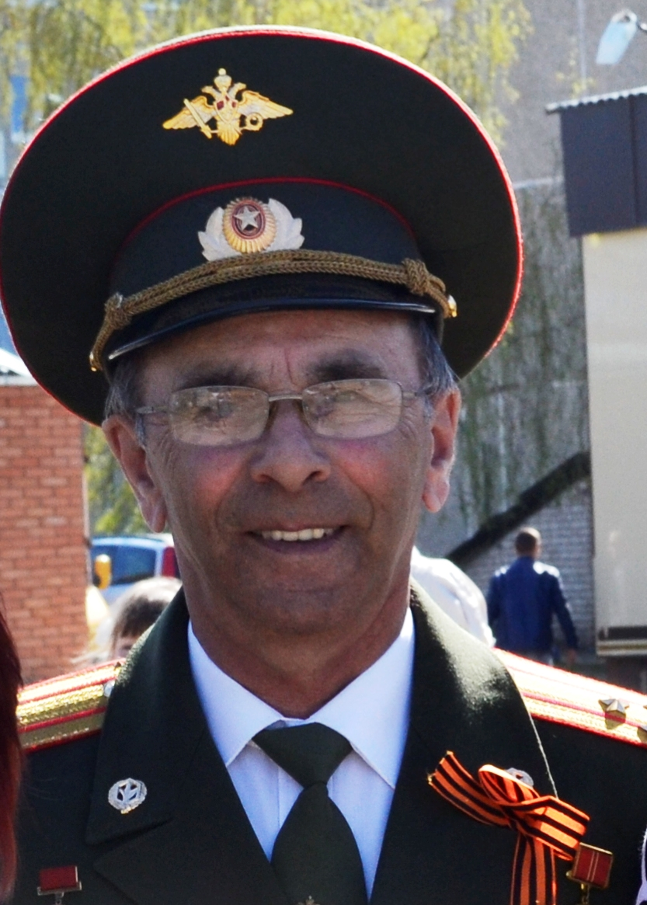
Блохин Борис Александрович

Slide 4
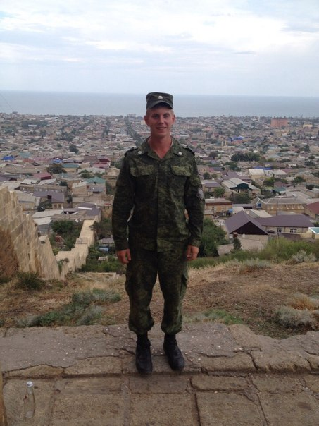
Ботин Алексей

Slide 5
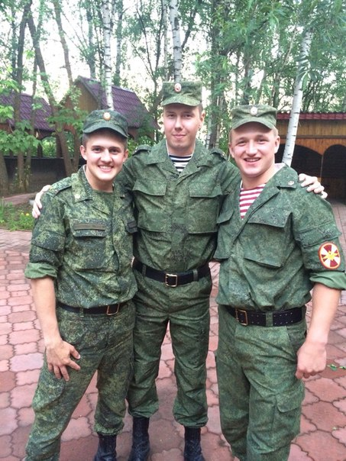
Вавилов Сергей

Slide 6
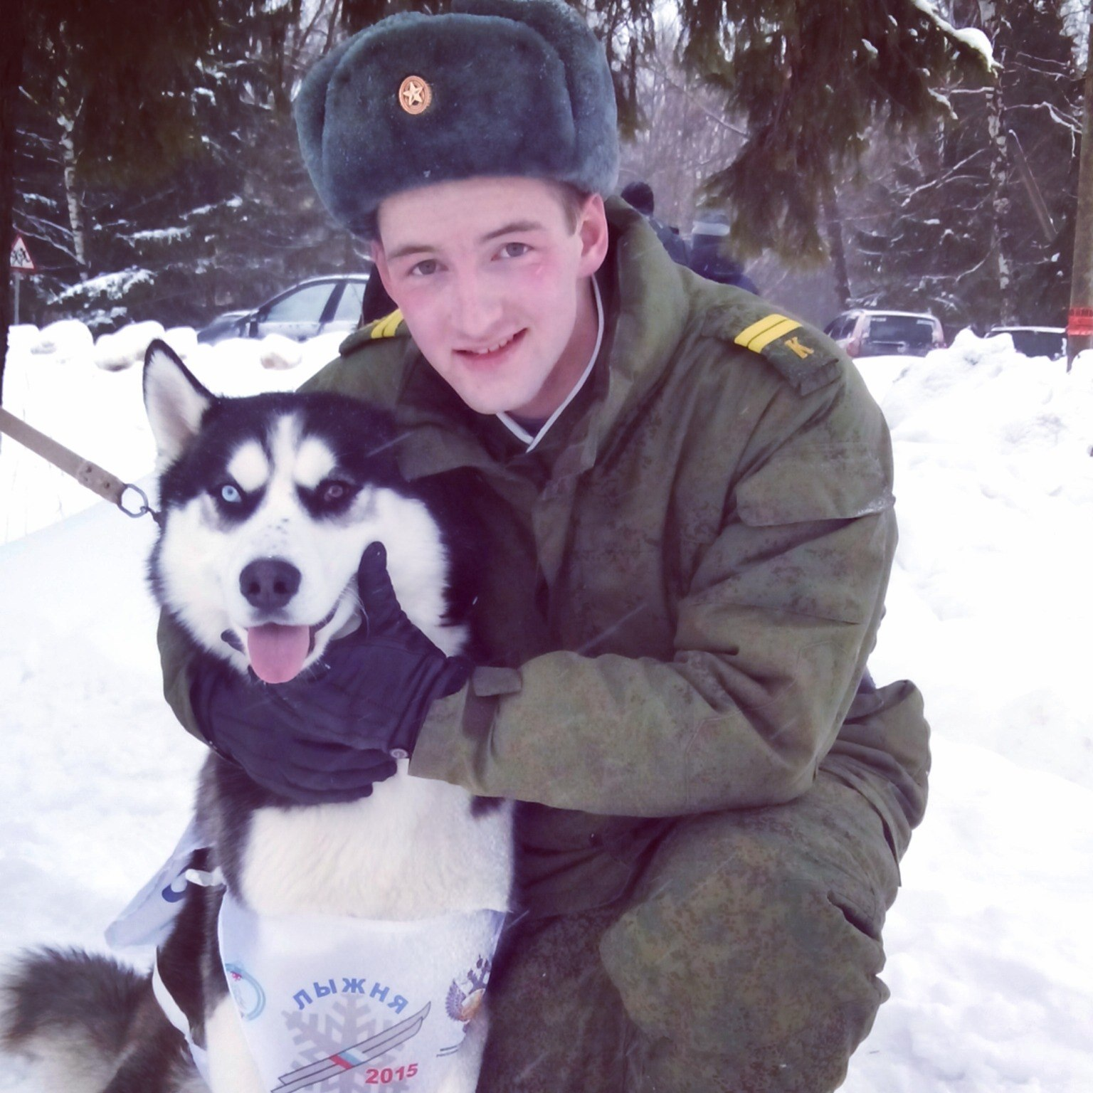
Агапов Александр

Slide 7
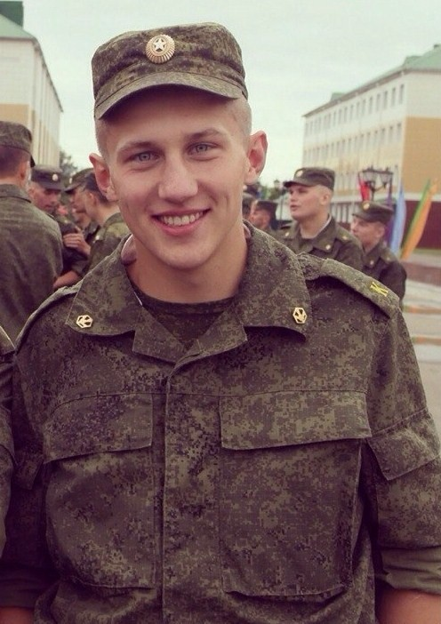
Лапшин Денис

Slide 8
Горячие точки:
Кавказ

Slide 9
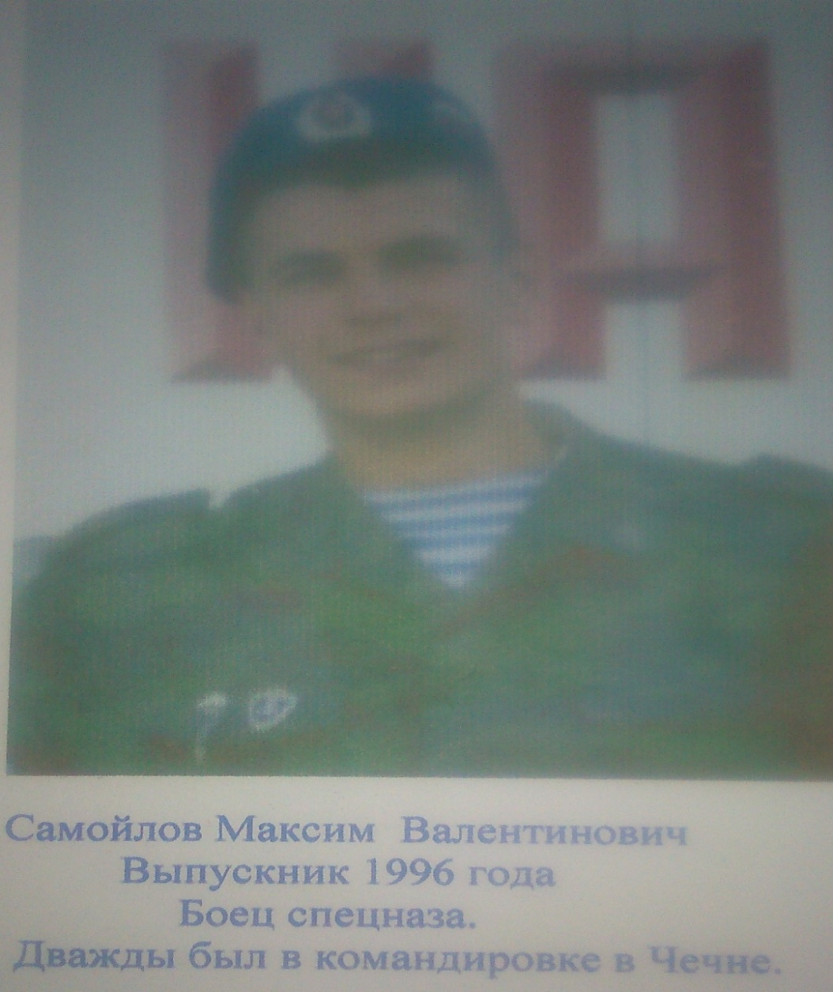
Самойлов Максим

Slide 10
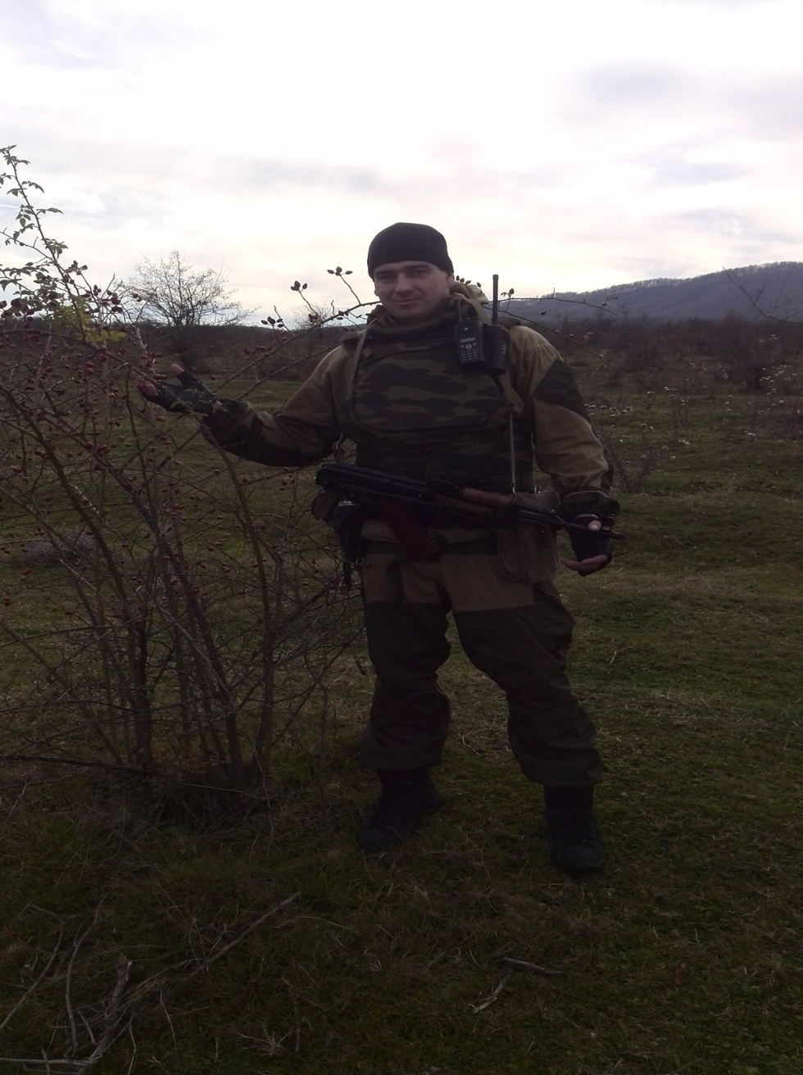
Муравьев Евгений

Slide 11
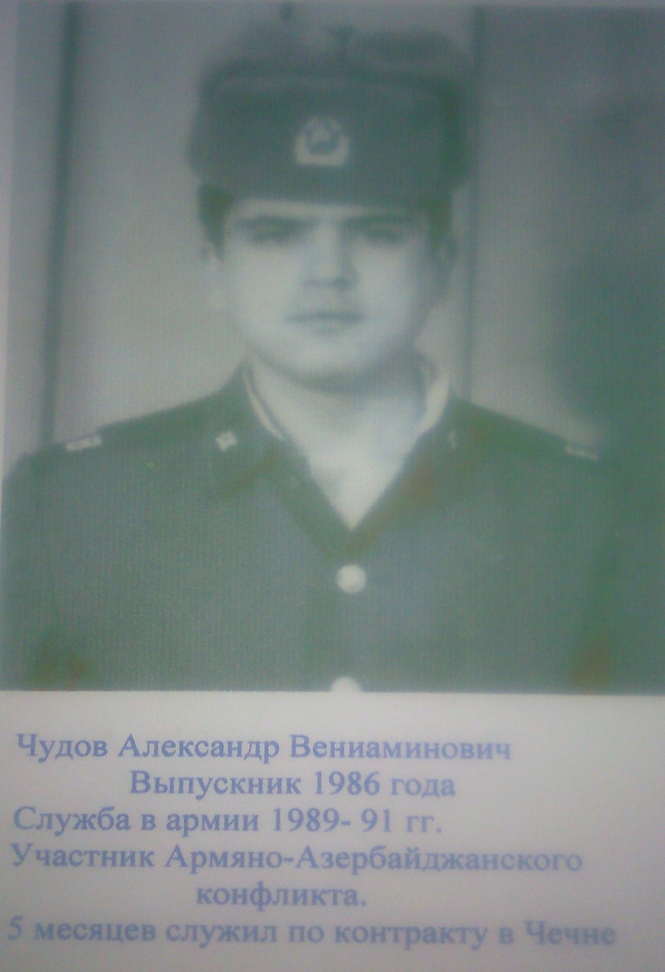
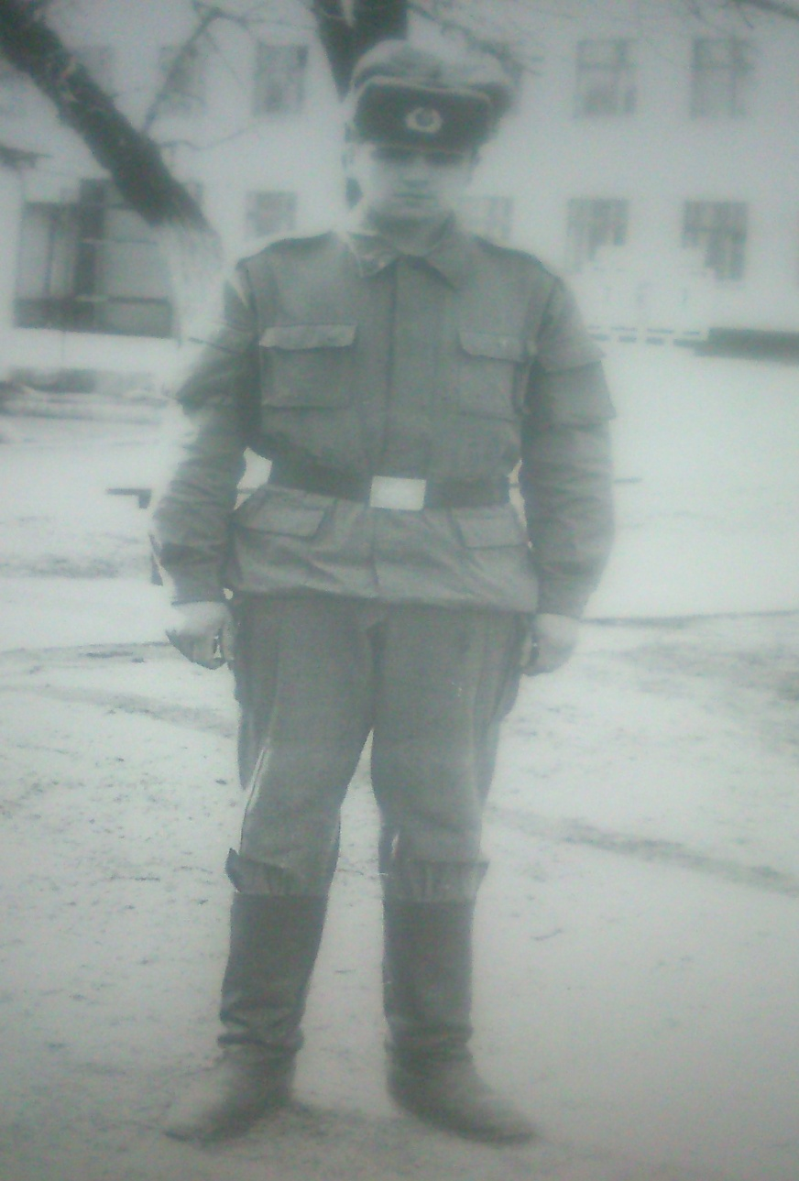
Чудов Александр

Slide 12
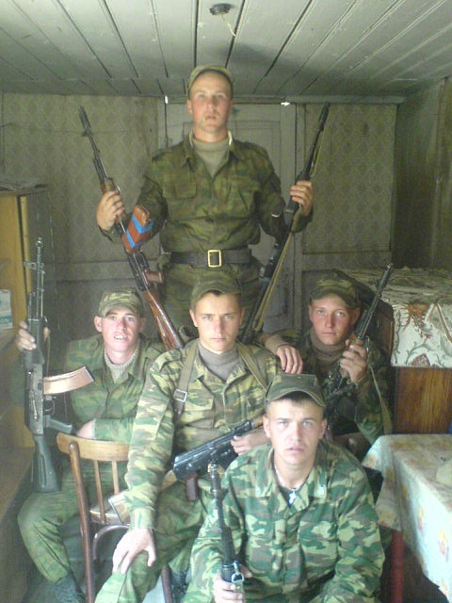
Токарев Александр

Slide 13
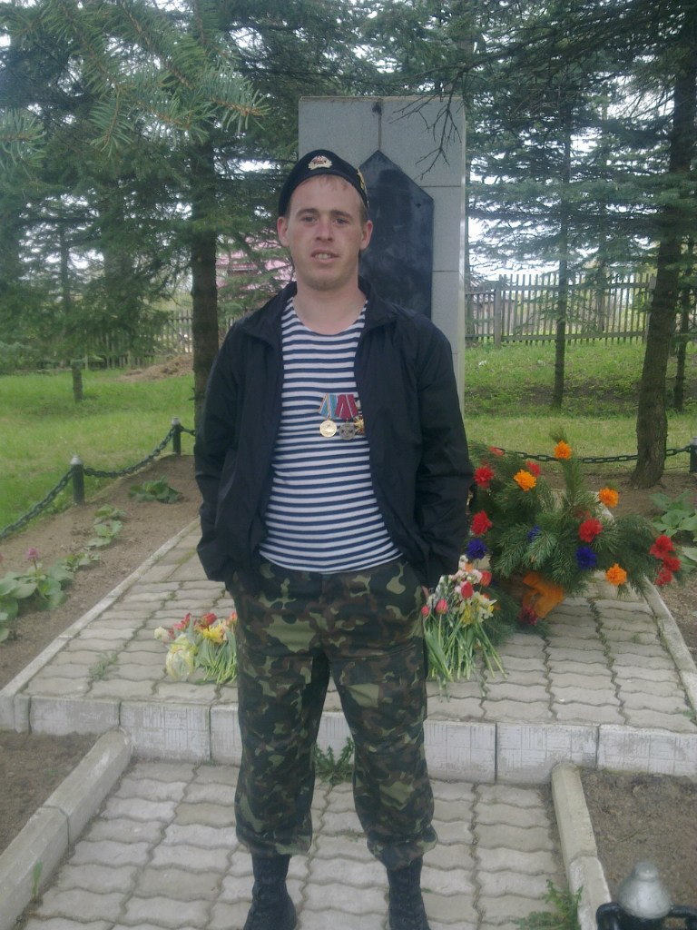
Плахин Дмитрий

Slide 14
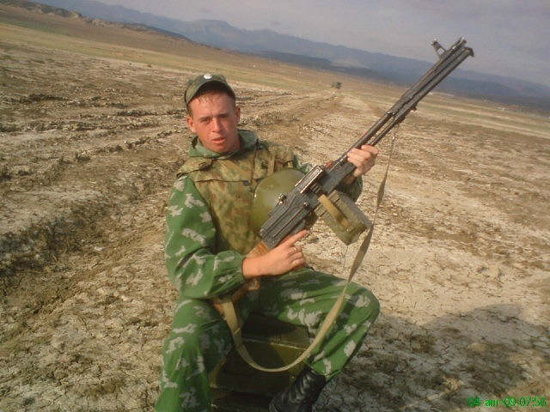

Slide 15
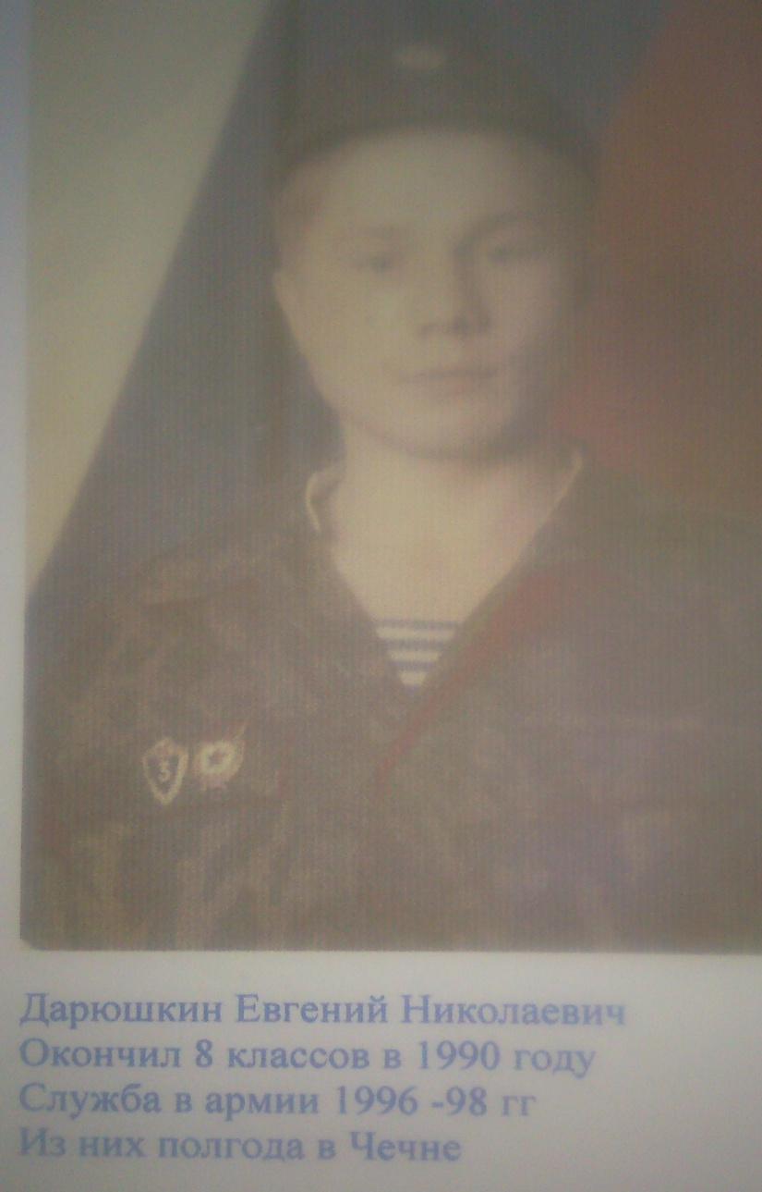
Дарюшкин Евгений

Slide 16
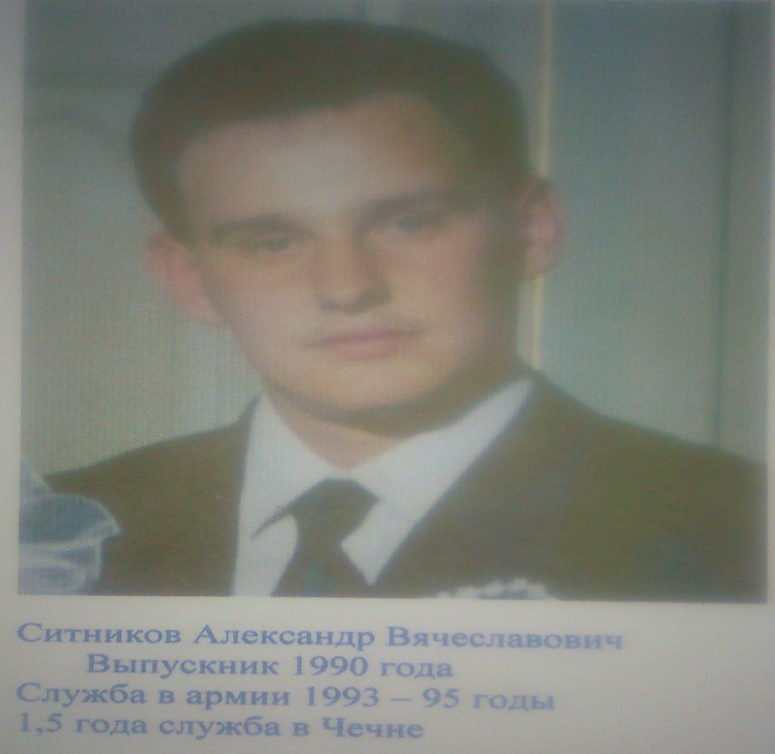
Ситников Александр

Slide 17
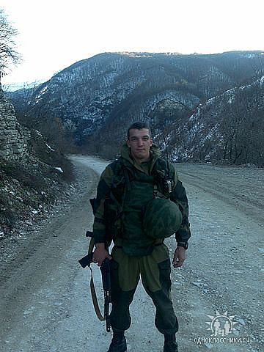
Зиничев Максим

Slide 18
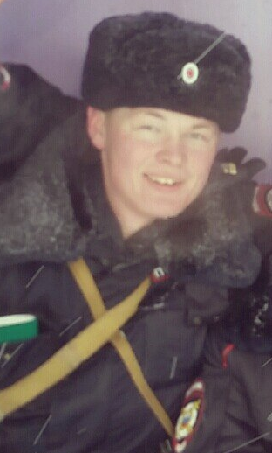
Цветков Иван

Slide 19
Афганистан

Slide 20
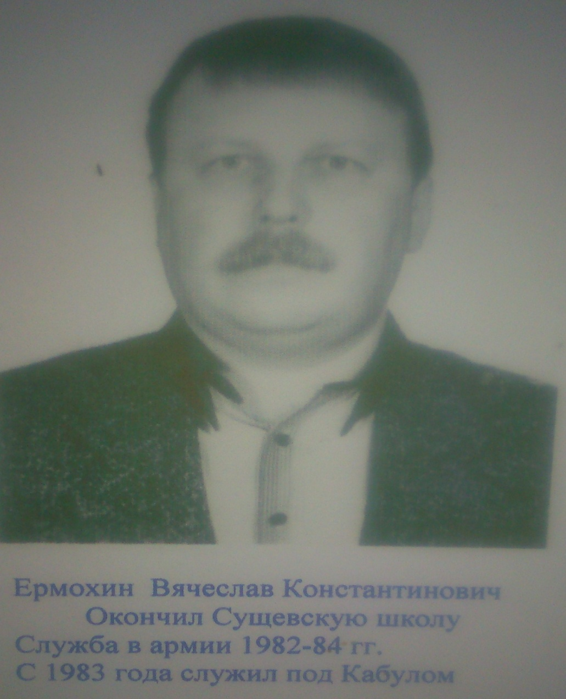
Ермохин Вячеслав

Slide 21
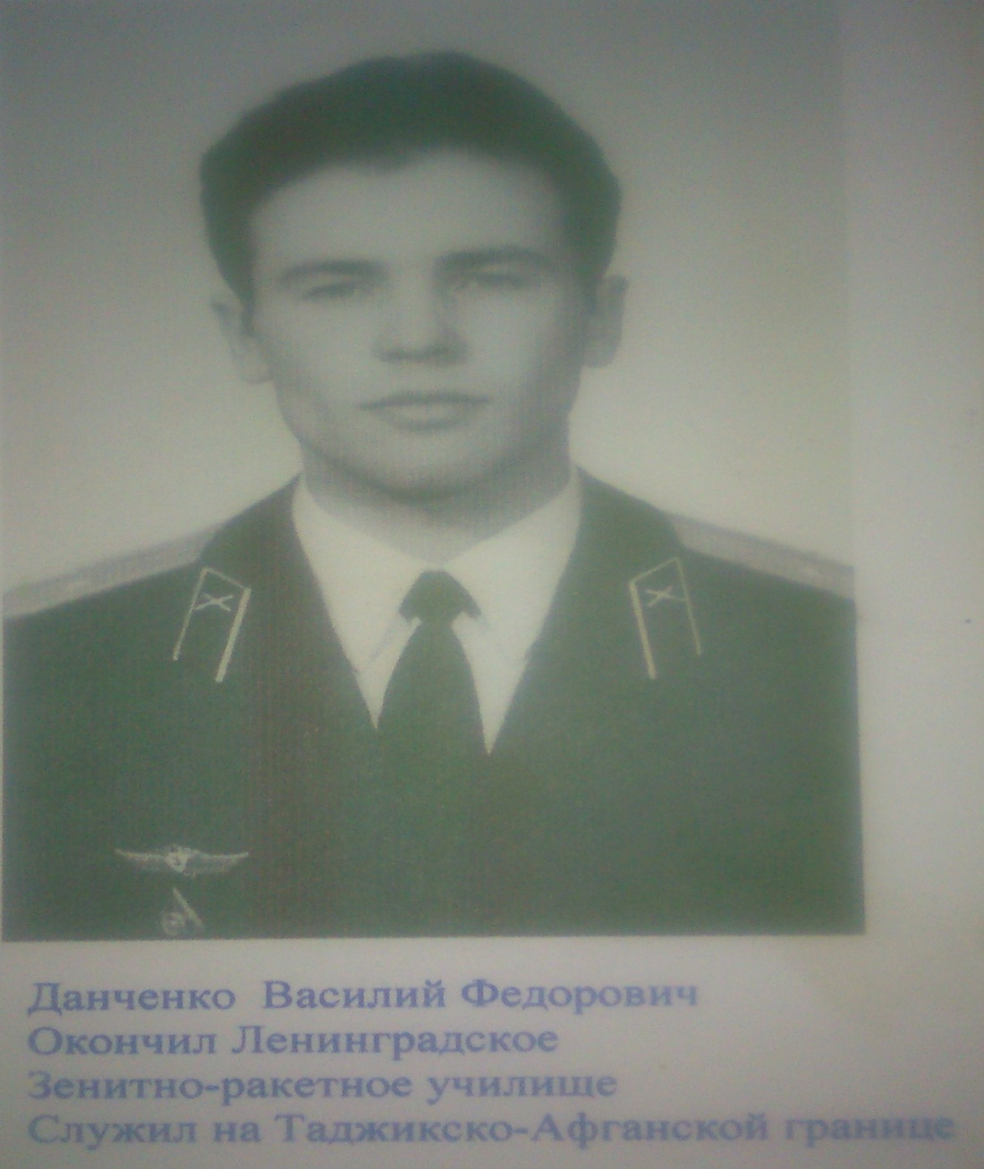
Данченко Василий

Slide 22
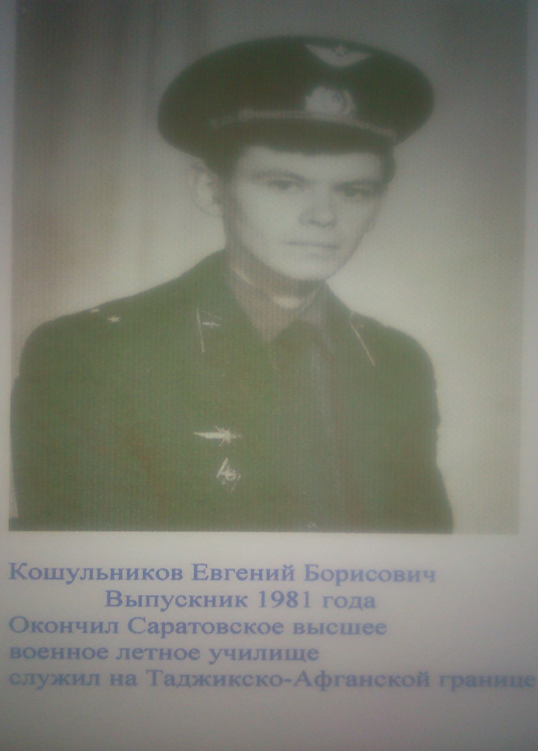
Кошульников Евгений

Slide 23
Понизовкин Виктор

Slide 24
Защитники Отечества сегодня

Slide 25
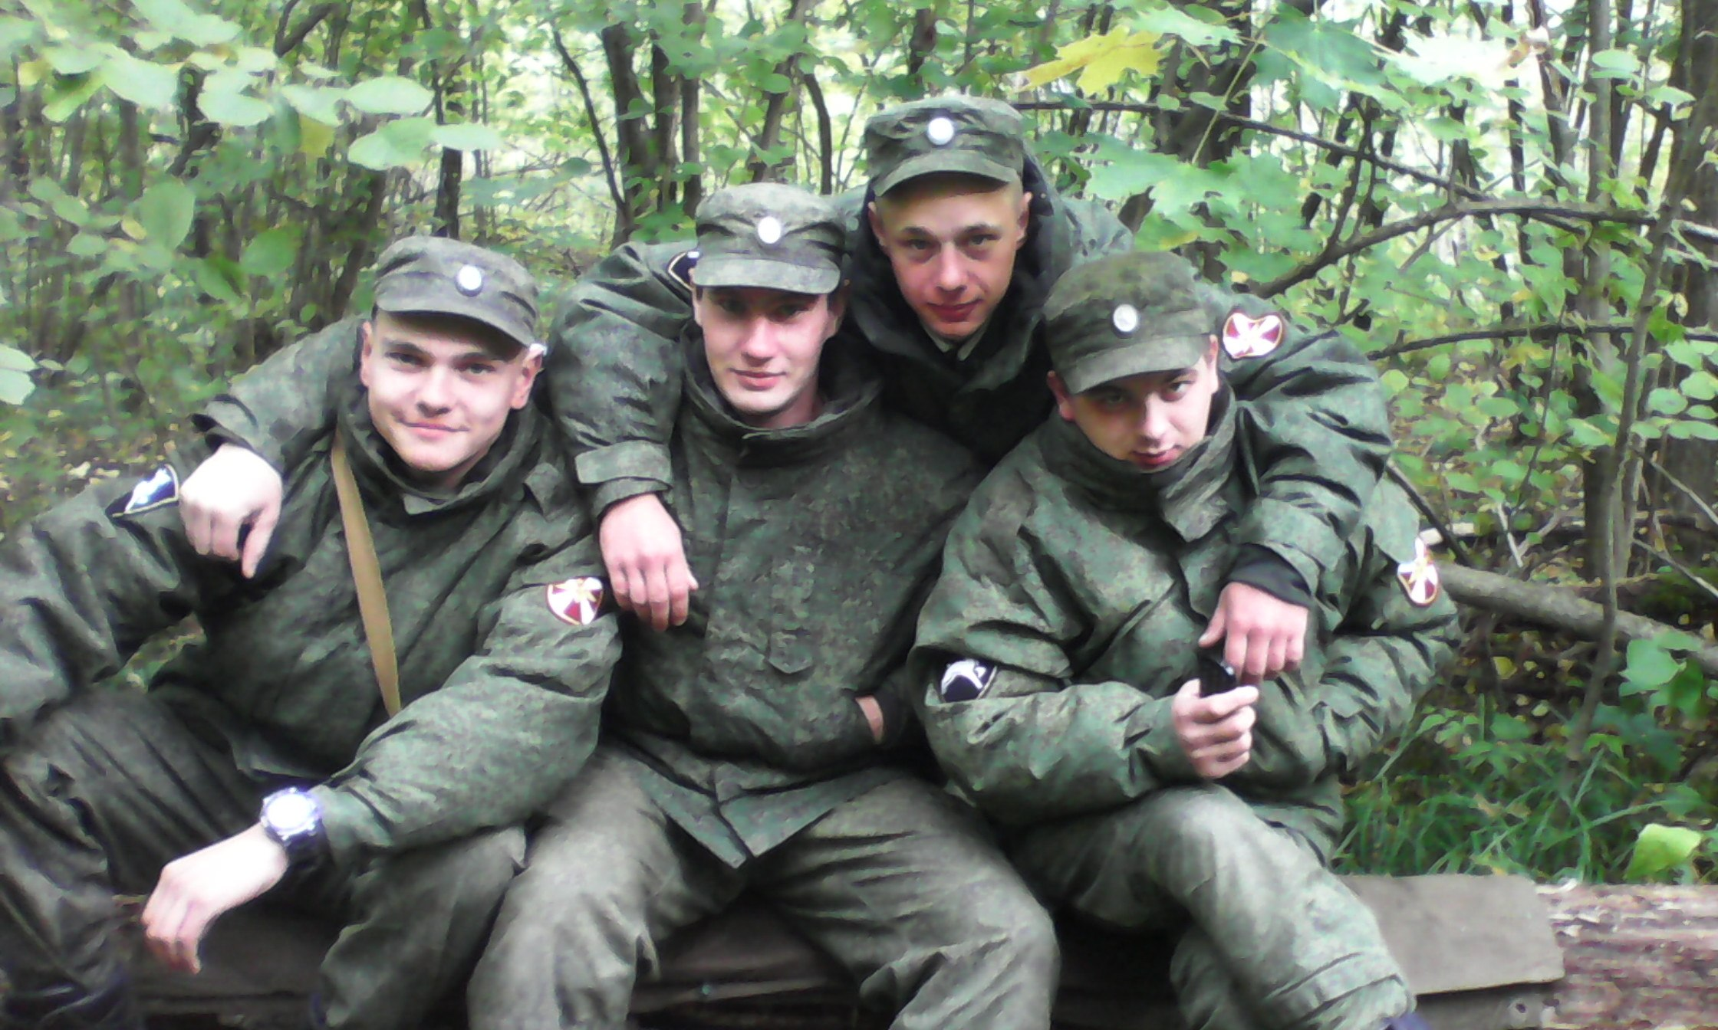
Кокин Дмитрий

Slide 26
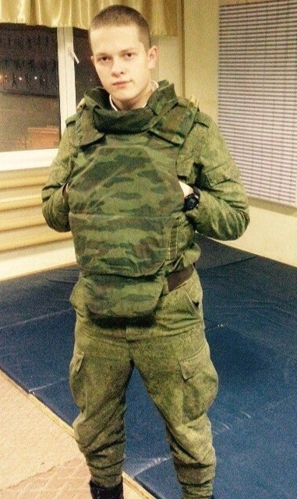
Юдин Денис

